Slide 1
数据通信与网络
Data Communications and Networking
杨献春
南京大学计算机科学与技术系
http://cs.nju.edu.cn/yangxc
xcy@nju.edu.cn

Slide 2
C & C
计算机与通信 Computer & Communication
  计算机的发展促进了通信事业的发展
  通信的发展扩大了计算机的应用范围
  二者互相促进，密不可分，共同发展
计算机与通信结合的产物
  数据通信（网）
  计算机通信（网）
  计算机网络
  分布式系统
  C & C => Computer Communications

Slide 3
思考题
弄清四个关系
  通信与计算机
  数据通信与计算机通信
  计算机通信网与计算机网络
  计算机网络与分布式系统

Slide 4
通信与计算机的关系
电信主要包括话音通信、图像通信、数据通信、视频通信。数据及计算机通信是为计算机之间的远程信息交换、分布处理、资源共享提供服务的。
数据及计算机通信是通信技术与计算机技术相结合的产物，通信系统的性能提高及其技术的迅猛发展得益于计算机硬件与软件技术的不断进步。
按照定义，计算机网络由通信子网与资源子网构成。今天面对的通信子网以电信业运营的网络为主干。
从电信网或计算机网络角度，发展趋势都是全球多媒体网络。通过电信、数据、有线电视的业务数字化和网络综合化实现 多网合一或网络融合，计算机通信将覆盖所有的传统电信业务。
Notes:
通信与计算机的关系
传统意义上的电信主要包括语音通信、图像通信、数据通信、视频通信。其中数据通信主要是为计算机之间的远程信息交换、分布处理、资源共享提供服务的。而数据通信本身又是通信技术与计算机技术相结合的产物。
按照计算机网络的定义，计算机网络由通信子网与资源子网构成，我们今天所面对的是以数据通信网作为通信子网的计算机网络。而通信系统的性能提高及其技术的迅猛发展得益于计算机硬件与软件技术的不断进步。
无论是从通信网还是计算机网络的角度，趋势都是向全球多媒体网络发展。首先是电信业务数据化(主要指语音、图像和视频的数字化)和网络综合化(公用电话网与综合业务网等电信网、各种公用数据网、数字数据网合并成一个网)，进而实现电信、数据、有线电视“三网合一”。网络上传输的各种多媒体信息将全部由计算机(包括常规的计算机系统和各类嵌入式系统)收发和处理。

Slide 5
为什么要学习数据通信与网络？
IT技术是以微电子学为基础，融合了通信技术、计算机技术、自动化技术、网络技术和智能技术的综合性技术领域。计算机学科的知识结构与IT领域其它学科是相互交叉、渗透的。
“The network is the computer”。 信息网络时代的计算机工作者面对的是基于网络丰富资源的一个庞大虚拟机器，计算机网络是必修的课程。数据通信则是计算机网络的技术基础。
随着Internet的普及与发展，我们面对的计算机网络是以数据通信技术及数据通信网作为支撑的全球性网络。
通信网络在IT业有着十分重要的地位。
Notes:
为什么要学习数据通信？
IT技术是以微电子学为基础，融合了通信技术、计算机技术、自动化技术、网络技术和智能技术的综合性技术领域。计算机专业学生今后所面临的IT事务通常不可能单靠计算机技术就能解决。所以，计算机学科的知识结构与IT领域其它学科是相互交叉、渗透的。
“网络就是计算机”。 信息网络时代的计算机工作者必须懂得计算机网络，数据通信则是计算机网络的技术基础。学习网络首先应具备数据通信基础知识。
随着Internet的普及与发展，我们面对的网络是以数据通信及数据通信网作为支撑的全球性计算机网。接触网络就一定接触到数据通信。

Slide 6
通信网络在IT领域的地位
IT业三大定律
  摩尔定律（Gordon Moore’s Law）
    Every 18 months, processing power doubles while cost holds constant.
    每过18个月,微处理器处理能力翻倍而价格不变。
  吉尔德定律（George Gilder’s Law）
    The total bandwidth of communications systems will triple every year for the next twenty-five years.
    未来25年内，通信系统总带宽每年翻三番。
  梅特卡夫定律（Bob Metcalfe’s Law）
    The usefulness, or utility, of a network equals the square of the number of users.
    网络的利用价值等于用户数的平方。
Notes:
IT领域六条定律：
摩尔定律（Gordon Moore’s Law） Intel创始人
每18个月微处理器处理能力翻一番而价格不变。
贝尔定律（Bell‘s Law） Bell
如果保持计算能力不变，微处理器的价格和体积每18个月减小一半。
存储定律（Storage Law)
存储装置价格每16个月减少一半。
美特卡夫定律（Bob Metcalfe’s Law） 3com创始人，Ethernet发明者
网络的价值等于其用户数的平方。
吉尔德定律（George Gilder‘s Law） 美国激进的技术理论家，与尼葛洛庞帝等并称“数字时代三大思想家”
未来25年里，通信系统 的带宽将每6个月增加一倍
盖茨定律（Bill Gates’ Law） Microsoft创始人， Windows开发者
创新者数字脑袋中的每个新主意，都会影响企业界的心理状态。

Slide 7
通信网络在IT领域的地位
包括微处理器在内的集成电路、通信网络、软件是IT业的三大支柱。
三大定律中一条涉及微处理器，两条与通信网络有关。表明了网络在IT中的重要地位。
梅特卡夫定律定量描述了单机与联网之间的巨大差别和网络的重要价值,反映了数据/计算机通信网相对于其它通信网络的效率差别。
问题1：比较电话网、有线电视网和数据通信网的效率。
  电话网1:1，电视网1:N，数据通信网N²。
根据吉尔德定律与摩尔定律得知，通信网络的发展大大快于微处理器的发展。
问题2：根据吉尔德定律，假如目前网络最大速率为10G bps，5年后预计最大速率为多少？
  网络带宽每年增4倍，5年后增至4⁵=1024倍，达到10.24Tbps。
Notes:
数字时代的重要思想家
1、尼古拉斯.尼葛洛庞帝(Nicholas Negroponti)，美国麻省理工学院(MIT)教授，媒体实验室主任，著名的未来学家。最有影响的著作是《Being Digital 数字化生存》 。
2、阿尔文.托夫勒(Alvin Toffler)，美国著名的社会学家和未来学家。著作有《Third Wave 第三次浪潮》、《Future Shock 未来的冲击》等。
3、乔治.吉尔德 (George Gilder)，美国激进的技术理论家，与尼葛洛庞帝等并称“数字时代三大思想家”。
梅特卡夫定律中指的网络是数据通信网或者计算机网，该定律定量描述了单机与联网之间的巨大差别和网络的重要价值。
梅特卡夫定律还反映了数据通信网相对于其它通信网络的效率差别。电话网中每部电话的效率是1:1，电视网中每台电视机的效率是1:N，而数据通信网端节点的效率为N²。
根据吉尔特定律与摩尔定律得知，通信网络的发展大大快于微处理器的发展。
网络带宽每年增长4倍，5年后则增长4⁵=1024倍，当前最大速率为10Gbps,则5年后达到10.24Tbps。

Slide 8
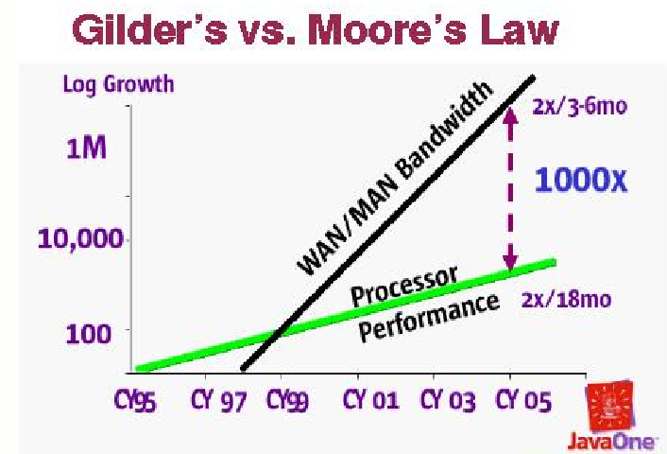
问题3：比较网络带宽与微处理器性能两者的增长速度。
Notes:
IT三大定律
----物理学上有所谓的牛顿三大定律，资讯科技业界也有所谓的 IT三大定律。
----首先是大家耳熟能详的摩尔定律（Moore’s Law）,摩尔（Gordon Moore）是英特尔创办人，他成功作出电脑速度和容量每18个月翻一番，增长一倍的预言，这预言往后成了摩尔定律。
----互联网时代，又出现了吉尔德定律（Gilder’s Law），吉尔德（George Gilder）认为未来25年，带宽每六个月增一倍，而且作出上网终将免费的预言，他的预言在一些先进国家业已实现。
----另有麦特卡尔夫定律（Metcalfe’s Law），麦特卡尔夫（Bob Metcalfe）是以太网发明人，他说互联网以平方级数增长，电话是一个人打给另一人，效率是1:1；电视是一台许多人看，效率是1:N；把100台电脑联网互通，效率是100X100=10000。
---互联网增长率比电视快四倍，比收音机快12倍。

Slide 9
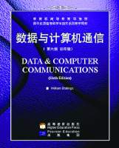

课程介绍
涵盖我系原《数据通信》、《计算机网络》以及《Internet技术》三门课程内容，以《数据通信》和《计算机网络》为题分两个学期讲授。
旨在通过学习数据通信基础知识和计算机网络原理，使学生了解和掌握计算机之间及人机之间通信与组网的有关基本概念与技术。
教材:《Data and Computer Communications （Sixth Edition）》影印本，美国著名计算机网络教授William Stallings编著，高教出版社出版

Slide 10
课程主题
Computer Communications and Networking Technologies
Computer Communications
  electronic transmission of data from one system to another
  manner in which computer exchange info with each other
Networking
  communication methodology and protocols
  topology and design
  addressing and routing
  reliability, interoperability and security
  standards
Technologies
  various networking schemes that have been devised

Slide 11
教学内容
  通信模型与术语
  通信系统硬件
    传输媒体，数据通信接口，网络设备
  数据传输
    信号分析，信道传输特性，数据编码，数据传输方式，线路复用，链路控制
  网络体系结构与协议
    OSI，TCP/IP，IEEE802
  网络技术
    拓扑，交换，路由选择，拥塞控制，互联，安全，管理，性能
  网络工程
    规划设计，系统集成，综合布线，管理维护
  数据通信与网络发展历史及趋势

Slide 12
教学要求
教学目标
  基本知识（概念、方法、技术、标准）
  基础理论（数学、算法、模型）
  实际技能（网络编程、软件工具）
认知层次
  识记
  理解
  简单应用
  综合应用

Slide 13
知识基础与后继课程
数学
微积分
概率与随机过程
数论
Internet
软件技术
Internet
应用开发技术
数据通信
计算机网络
TCP/IP协议
电子学
数字信号处理
多媒体技术
计算机科学
计算机组织结构
计算机操作系统
计算机程序设计
数据结构与算法分析
网络信息安全
分布式系统

Slide 14
教学安排
数据通信
  数据通信基础
  广域网技术
计算机网络
  网络体系结构
  局域网技术与系统
  TCP/IP协议
  网络信息安全
  网络工程
学时安排
  课堂教学 120学时
  课余实验 40学时
  联机自学 200学时
修课成绩
  平时作业 10%
  实验报告 10%
  课堂测验 20%
  期末考试 60%

Slide 15
教学交流
教学主页URL：
  http://cs.nju.edu.cn/yangxc/dcc2003.html
  本课程教学大纲、讲稿幻灯片皆已放在个人教学主页上，可供选课者浏览或下载。但只允许用于本课程学习，不得侵权利用。
教学论坛URL：
  http://keysoftlab.nju.edu.cn/bbs
电子邮件地址：
  xcy@nju.edu.cn
答疑时间地点：
  双周二上午9:00~10:00；玉辉楼A305

Slide 16




课后阅读电子书
Shay W. A.，数据通信与网络教程，高传善等译，机械工业出版社，2000.3
Douglas E. Comer ，计算机网络与因特网，徐贤良等译，机械工业出版社，2000.8
Tamara Dean，计算机网络实用教程，陶华敏等译，机械工业出版社，2000.9
Anthony Jones， Windows网络编程技术，京京工作室译，机械工业出版社，2000.3
URL:
  http://cs.nju.edu.cn/yangxc/bookshelf/lib01.html
Notes:
第十三讲 数据交换（4学时）
电路交换，公用电话交换网及其模拟和数字业务，报文交换与分组交换，分组交换实例（X.25分组交换和IP分组交换），帧中继交换，ATM信元交换。
第十四讲 用户数据接入（4学时）
核心网与接入网，宽带传输与接入，接入网功能结构，xDSL数字用户线，FTTx光纤 接入，HFC混合光纤/同轴电缆，无线本地环路WLL。
第十五讲 多媒体通信（3学时）
多媒体通信基础知识，多媒体通信的特点，多媒体通信对网络的需求，多媒体通信的应用和进展。
。

Slide 17
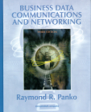
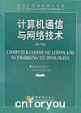
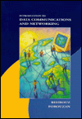
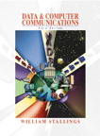

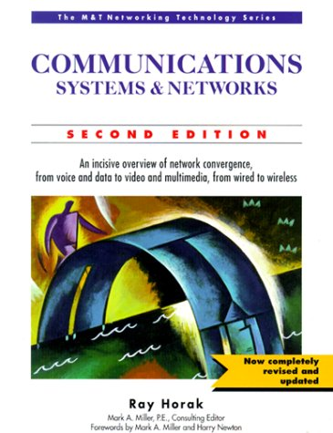
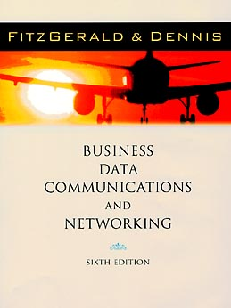


教 学 参 考 书 目
Behrouz Forouzan, Data Communications and Networking，第2版，机械工业出版社, 2002. （全年）
Michael A. Gallo, Computer Communications and Networking Technologies，高等教育出版社, 2003. （全年）
Andrew S. Tanenbaum, Computer Networks，Third Edition, 清华大学出版社, 1997. （全年）
谢希仁，计算机网络，第4版，电子工业出版社, 2003. （全年）
Notes:
第十三讲 数据交换（4学时）
电路交换，公用电话交换网及其模拟和数字业务，报文交换与分组交换，分组交换实例（X.25分组交换和IP分组交换），帧中继交换，ATM信元交换。
第十四讲 用户数据接入（4学时）
核心网与接入网，宽带传输与接入，接入网功能结构，xDSL数字用户线，FTTx光纤 接入，HFC混合光纤/同轴电缆，无线本地环路WLL。
第十五讲 多媒体通信（3学时）
多媒体通信基础知识，多媒体通信的特点，多媒体通信对网络的需求，多媒体通信的应用和进展。
。

Slide 18
教 学 参 考 书 目
潘新民，计算机通信技术，电子工业出版社, 2002. （第一学期）
Leon W. Couch II, Digital and Analog Communication Systems, Fifth Edition, 清华大学出版社, 1998. （第一学期）
Darren L. Spohn, Data Network Design, Second Edition, 人民邮电出版社, 2000. （第一学期）
John G. Proakis, Contemporary Communication Systems Using MATLAB, 西安交通大学出版社, 2001. （第一学期）
James F. Kurose, Computer Networking: A Top-Down Approach Featuring the Internet，高等教育出版社, 2001. （第二学期）
William Stallings, Local & Metropolitan Area Networks, 第6版, 电子工业出版社, 2001. （第二学期）
Douglas E. Comer, Internetworking with TCP/IP Volume 1: Principles, protocols, and Architecture, Third Edition, 清华大学出版社, 1998.
（第二学期）
William Stallings, Cryptography and Network Security: Principles and Practice, Second Edition, 清华大学出版社, 2002. （第二学期）
Mani Subramanian, Network Management: Principles and Practice, 高等教育出版社, 2001. （第二学期）
王宝智，全新计算机网络工程教程，北京希望电子出版社, 2001.
（第二学期）
Notes:
第十三讲 数据交换（4学时）
电路交换，公用电话交换网及其模拟和数字业务，报文交换与分组交换，分组交换实例（X.25分组交换和IP分组交换），帧中继交换，ATM信元交换。
第十四讲 用户数据接入（4学时）
核心网与接入网，宽带传输与接入，接入网功能结构，xDSL数字用户线，FTTx光纤 接入，HFC混合光纤/同轴电缆，无线本地环路WLL。
第十五讲 多媒体通信（3学时）
多媒体通信基础知识，多媒体通信的特点，多媒体通信对网络的需求，多媒体通信的应用和进展。
。

